Slide 1
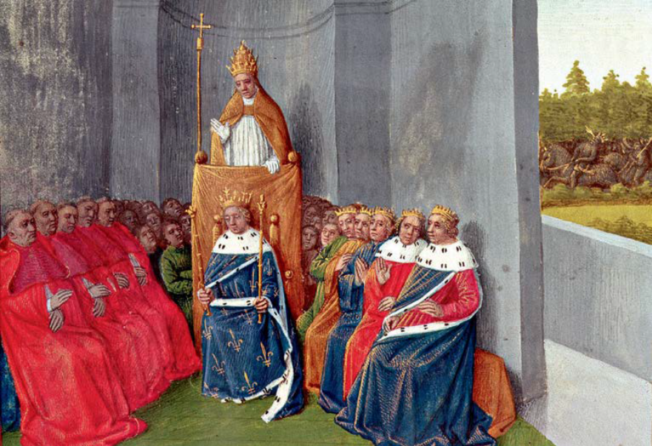
Il Basso Medioevo
Unità 2
CAPITOLO
7
Le guerre della cristianità
1
Parigi, Bibliothèque Nationale de France/Opera in Pubblico Dominio

Slide 2
Il Basso Medioevo
Unità 2
Le guerre della cristianità
Capitolo 7
1. L’Europa e il mondo non cristiano
crociate in Palestina
l’Europa iniziò a espandersi verso territori non cristiani
guerre agli Arabi
in Spagna
per liberare quei territori dalla presenza degli infedeli
A partire dall’XI secolo
nel mondo cristiano iniziò l’intolleranza
conquista dei territori slavi in Europa orientale
nacque il concetto di GUERRA SANTA
verso chi aveva idee religiose diverse
verso gli EBREI
ma c’era anche una motivazione economica
persecuzione e sterminio degli ERETICI
conquistare nuove terre per ricavare ricchezze e trovare nuovi spazi per il commercio
2

Slide 3
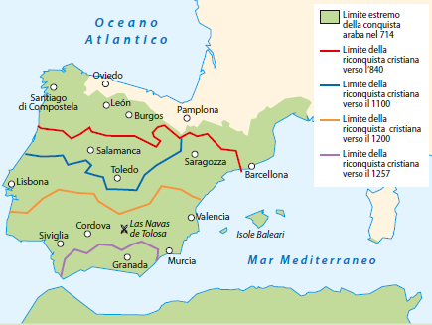
Il Basso Medioevo
Unità 2
Le guerre della cristianità
Capitolo 7
2. Le guerre in Spagna
La riconquista del territorio spagnolo da parte dei cristiani
fu chiamata
RECONQUISTA
ed ebbe alcune fasi
nel 714
l’espansione araba aveva raggiunto la massima estensione
tra il 740 e l’840
i Franchi consolidarono i propri confini, spingendo i musulmani più a sud
nel 1212
i cristiani sconfissero gli arabi a Las Navas de Tolosa
nel 1257
dopo la caduta di Cordova, i possedimenti musulmani
risultarono molto ridotti
nel 1492
i cristiani conquistarono GRANADA, ultimo dominio arabo in Spagna
3

Slide 4
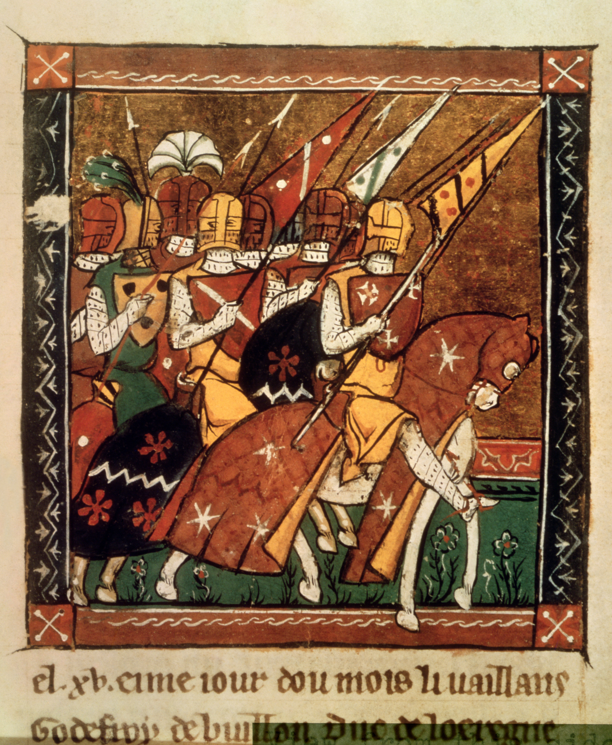
Il Basso Medioevo
Unità 2
Le guerre della cristianità
Capitolo 7
3. Le crociate in Palestina
Verso la metà dell’XI secolo
i TURCHI
si erano impadroniti dell’Asia Minore
che la cristianità fosse in pericolo mortale
occuparono la PALESTINA
si diffuse l’idea
che i Turchi impedissero ai pellegrini cristiani di entrare in Terra Santa
l’Impero bizantino si sentiva minacciato
nel 1095
chiese aiuto al papa e ai sovrani d’Europa
l’Europa stava vivendo una fase di povertà e carestia
scopi religiosi
l’idea di una guerra di conquista fu accolta con favore
Parigi, Bibliothèque Nationale de France/Opera in Pubblico Dominio
scopi economici
4

Slide 5
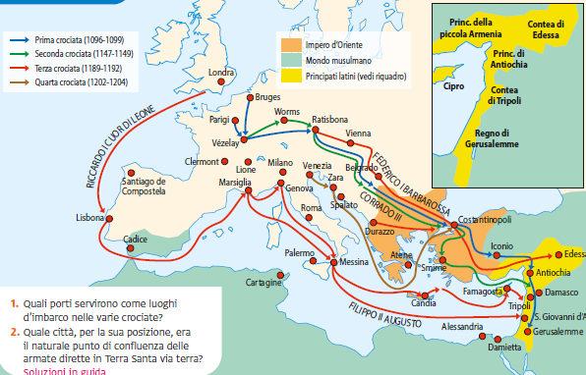

Il Basso Medioevo
Unità 2
Le guerre della cristianità
Capitolo 7
Il 27 novembre 1095
PAPA URBANO II
invitò i soldati cristiani a partire per una crociata in Palestina
per ottenere ricompense spirituali ed economiche
nacque una nuova figura di perfetto cristiano
il soldato che combatteva contro
infedeli
eretici
Gli itinerari delle prime
quattro crociate
5

Slide 6
Il Basso Medioevo
Unità 2
Le guerre della cristianità
Capitolo 7
I primi a rispondere furono un gruppo di cavalieri e contadini poveri che non giunsero mai a Gerusalemme
la cosiddetta CROCIATA DEI PEZZENTI
nel 1096
ci fu la PRIMA CROCIATA
guidata da GOFFREDO DI BUGLIONE
vi presero parte soldati e ordini di MONACI-CAVALIERI
come Templari, Cavalieri Teutonici e Ospedalieri
nel 1099
Gerusalemme fu conquistata
furono fondati Stati cristiani: Gerusalemme, Edessa, Antiochia, Tripoli, San Giovanni d’Acri
meno di 50 anni dopo
Edessa fu riconquistata
dai musulmani
tra il 1147 e il 1149
ci fu la SECONDA CROCIATA
per resistere agli
attacchi musulmani
vi presero parte Luigi VII di Francia e l’imperatore Corrado III di Svevia
nel 1187
fu un fallimento
i musulmani del gran sultano d’Egitto e Siria (SALADINO) riconquistarono Gerusalemme
6

Slide 7
Il Basso Medioevo
Unità 2
Le guerre della cristianità
Capitolo 7
tra il 1189 e il 1192
organizzata da Filippo II Augusto di Francia, Riccardo I Cuor di Leone d’Inghilterra e dall’imperatore Federico Barbarossa
ci fu la TERZA CROCIATA
per riconquistare Gerusalemme
ma fallì
tra il 1202 e il 1204
lotta fratricida tra cristiani
ci fu la QUARTA CROCIATA
si risolse nel saccheggio di Costantinopoli
nel 1212
morirono di stenti lungo il tragitto
ci fu la CROCIATA DEI FANCIULLI
ragazzini fanatici fiduciosi di poter convincere i Turchi a cedere Gerusalemme
nel corso del XIII secolo
ci furono la QUINTA, la SESTA, la SETTIMA e l’OTTAVA CROCIATA
fallirono tutte
la fine dei contatti con le altre sponde del Mediterraneo
il risultato finale delle crociate fu
la crescita della diffidenza e del pregiudizio verso i musulmani
7

Slide 8
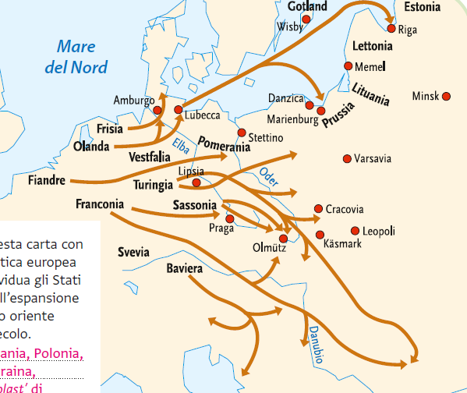

Il Basso Medioevo
Unità 2
Le guerre della cristianità
Capitolo 7
4. La lotta contro pagani ed eretici
Tra il 1170 e il 1250
condussero una CROCIATA CENTRO GLI SLAVI dell’Europa orientale (pagani)
per evangelizzarli
i CAVALIERI TEUTONICI
per conquistare le loro terre
ordine religioso-militare
ebbero successo
gli Slavi si convertirono al cristianesimo
sulle terre slave sorsero molti nuovi villaggi e città
8

Slide 9
Il Basso Medioevo
Unità 2
Le guerre della cristianità
Capitolo 7
si diffusero gruppi scontenti della corruzione della Chiesa
Nelle città
criticavano il papato
giungendo talvolta a non riconoscerne l’autorità
la Chiesa li dichiarò ERETICI
predicavano la povertà
chiedevano al papa di rinunciare alle ricchezze
VALDESI
rifiutavano il culto dei santi e della Madonna
non credevano nell’esistenza del purgatorio
volevano restare nella Chiesa, ma furono scomunicati e perseguitati
CÀTARI o ALBIGESI
negavano la Chiesa, i sacramenti e la divinità di Cristo
volevano vivere in modo “puro”, senza interessi materiali
nel 1208
papa INNOCENZO III indisse una crociata contro i càtari
invitò i cristiani a sterminarli
PÀTARI e POVERELLI
furono perseguitati, ma meno duramente
9

Slide 10
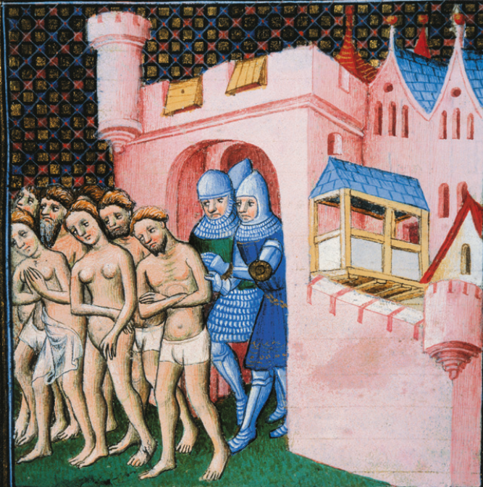
Il Basso Medioevo
Unità 2
Le guerre della cristianità
Capitolo 7
Nel 1231
fu istituito il TRIBUNALE DELL’INQUISIZIONE
per difendere la “purezza”
della fede cattolica
affidato ai DOMENICANI
processando gli ERETICI
multa
durante gli interrogatori era ammessa la tortura
pubblica penitenza
pellegrinaggio in luoghi lontani
i colpevoli subivano pene di vario tipo, come
servizi a favore della comunità
mutilazioni
carcere
morte sul rogo
10
Londra, British Library/Opera in Pubblico Dominio

Slide 11
Il Basso Medioevo
Unità 2
Le guerre della cristianità
Capitolo 7
5. La persecuzione degli Ebrei
Nel I secolo
con la conquista romana
gli Ebrei lasciarono la Palestina
DIASPORA
“dispersione”
e migrarono in varie aree dell’Europa e del Mediterraneo
divennero un POPOLO SENZA TERRA
nel IV secolo
il cristianesimo divenne la religione ufficiale dell’Impero
gli Ebrei furono accusati di essere gli “uccisori di Cristo”
fu vietato loro di possedere terre
Iniziò l’ostilità verso gli Ebrei: ANTISEMITISMO
11

Slide 12
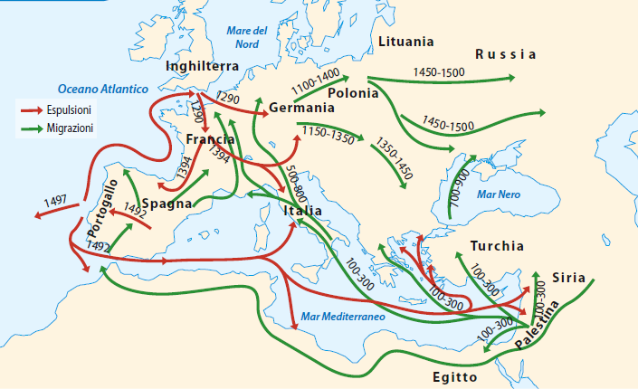
Il Basso Medioevo
Unità 2
Le guerre della cristianità
Capitolo 7
Nell’Europa cristiana
gli Ebrei furono disprezzati e perseguitati
dovettero vivere in quartieri isolati
giudecche, in seguito chiamate ghetti
furono costretti a portare segni distintivi
furono espulsi da molti Stati
dall’Inghilterra nel 1290
dalla Francia nel 1394
da molte città tedesche nel 1470
dalla Spagna nel 1492
dal Portogallo nel 1497
rimasero comunità ebraiche solo in Italia settentrionale, in alcune aree tedesche, in Polonia e in Lituania
12

